Slide 1
Языки программирования Лекция 1 Денисенко Владимир Владимирович

Slide 2

Алгоритм
Алгоритм – точное предписание, определяющий вычислительный процесс, идущий от изменяемых начальных данных к конечному результату, т. е. это рецепт достижения какой-либо цели.

Slide 3
Свойства алгоритма
Массовость:
Результативность
Определенность
Дискретность

Slide 4
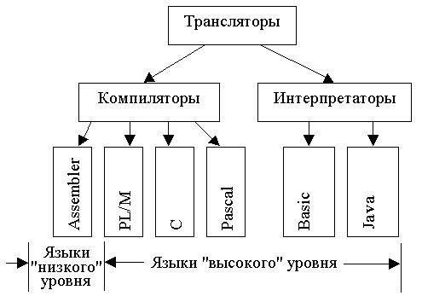
Трансляторы

Slide 5
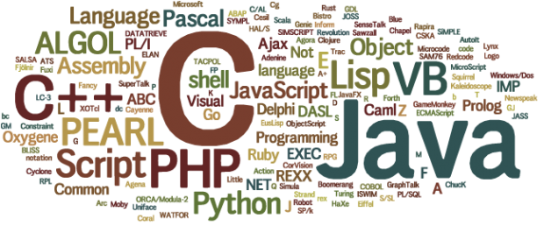
Языки программирования

Slide 6
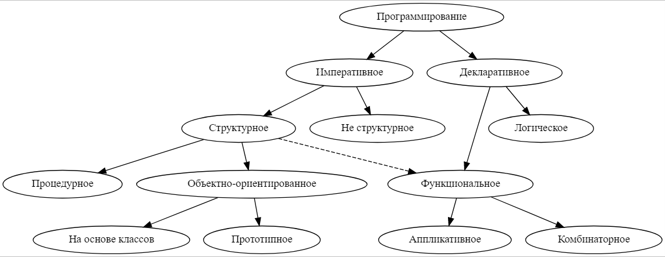
Парадигма программирования

